Slide 1

Оценка фактического влияния георешеток в составе конструктивных слоев нежестких дорожных одежд на накопление остаточных деформаций
Автор Кузнецова А. В.
Докладчик Вачнадзе К.И.
Консультанты Киселев А. В., Совловьёв Г. В.
ООО «Тенсар Инновэйтив Солюшнз»

Slide 2

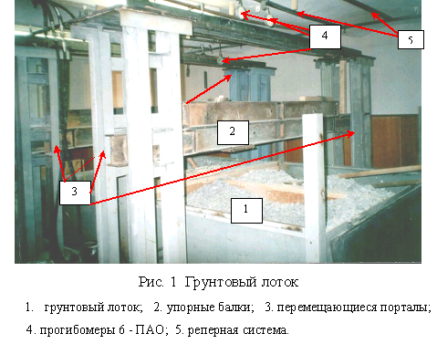
Расчет конструкции нежесткой дорожной одежды с георешеткой в основании
2

Slide 3
Коэффициенты армирования
ε_{O}
q
===> Прогиб
Покрытие
δ
===> Растяжение
Несущее основание
Коэффициенты α_{i}
δ
Грунт
===> Сдвиг
3

Slide 4
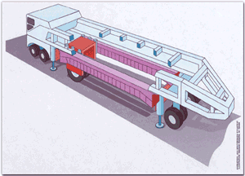
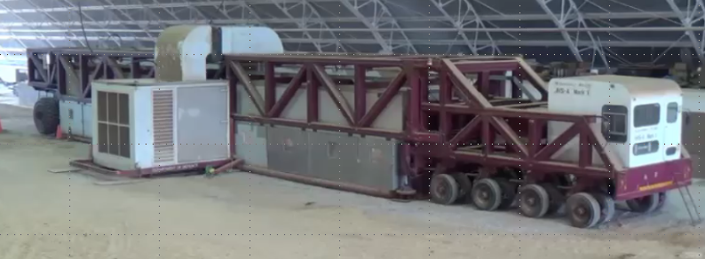
Сравнение результатов расчета с фактическими данными
С 2012 по 2016 выполнено три этапа испытаний в лаборатории Корпуса Инженеров Армии США
4

Slide 5
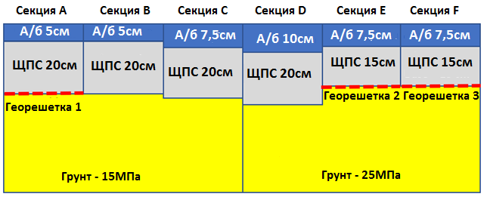
Сравнение результатов расчета с фактическими данными
С 2012 по 2016 выполнено три этапа испытаний в лаборатории Корпуса Инженеров Армии США
5

Slide 6
Моделирование секций А и В методом ОДМ
Расчет общего модуля упругости конструкций и соответствующего ему количества приложений расчетной нагрузки до отказа
Коэффициент армирования = 1,26
Расчетное увеличение в количестве пропущенных автомобилей=1,26 раза
Е_{общ}= 53,05МПа
Е_{общ}= 66,96МПа
6
ΣN=8703 авт
ΣN=11012 авт

Slide 7
Фактическая работа секций А и В
В качестве критерия отказа принимается количество проходов нагрузки до формирования колеи глубиной 11мм.
A
A
В
B
7

Slide 8
Фактическая работа секций А и В
В качестве критерия отказа принимается количество проходов нагрузки до формирования колеи глубиной 11мм.
Фактическое увеличение в количестве пропущенных автомобилей=11,4 раз
Для данного увеличения по методике ОДМ требуется коэффициент армирования = 3,6
8
ΣN=5900
ΣN=67000 авт

Slide 9
Результаты сравнения
9

Slide 10
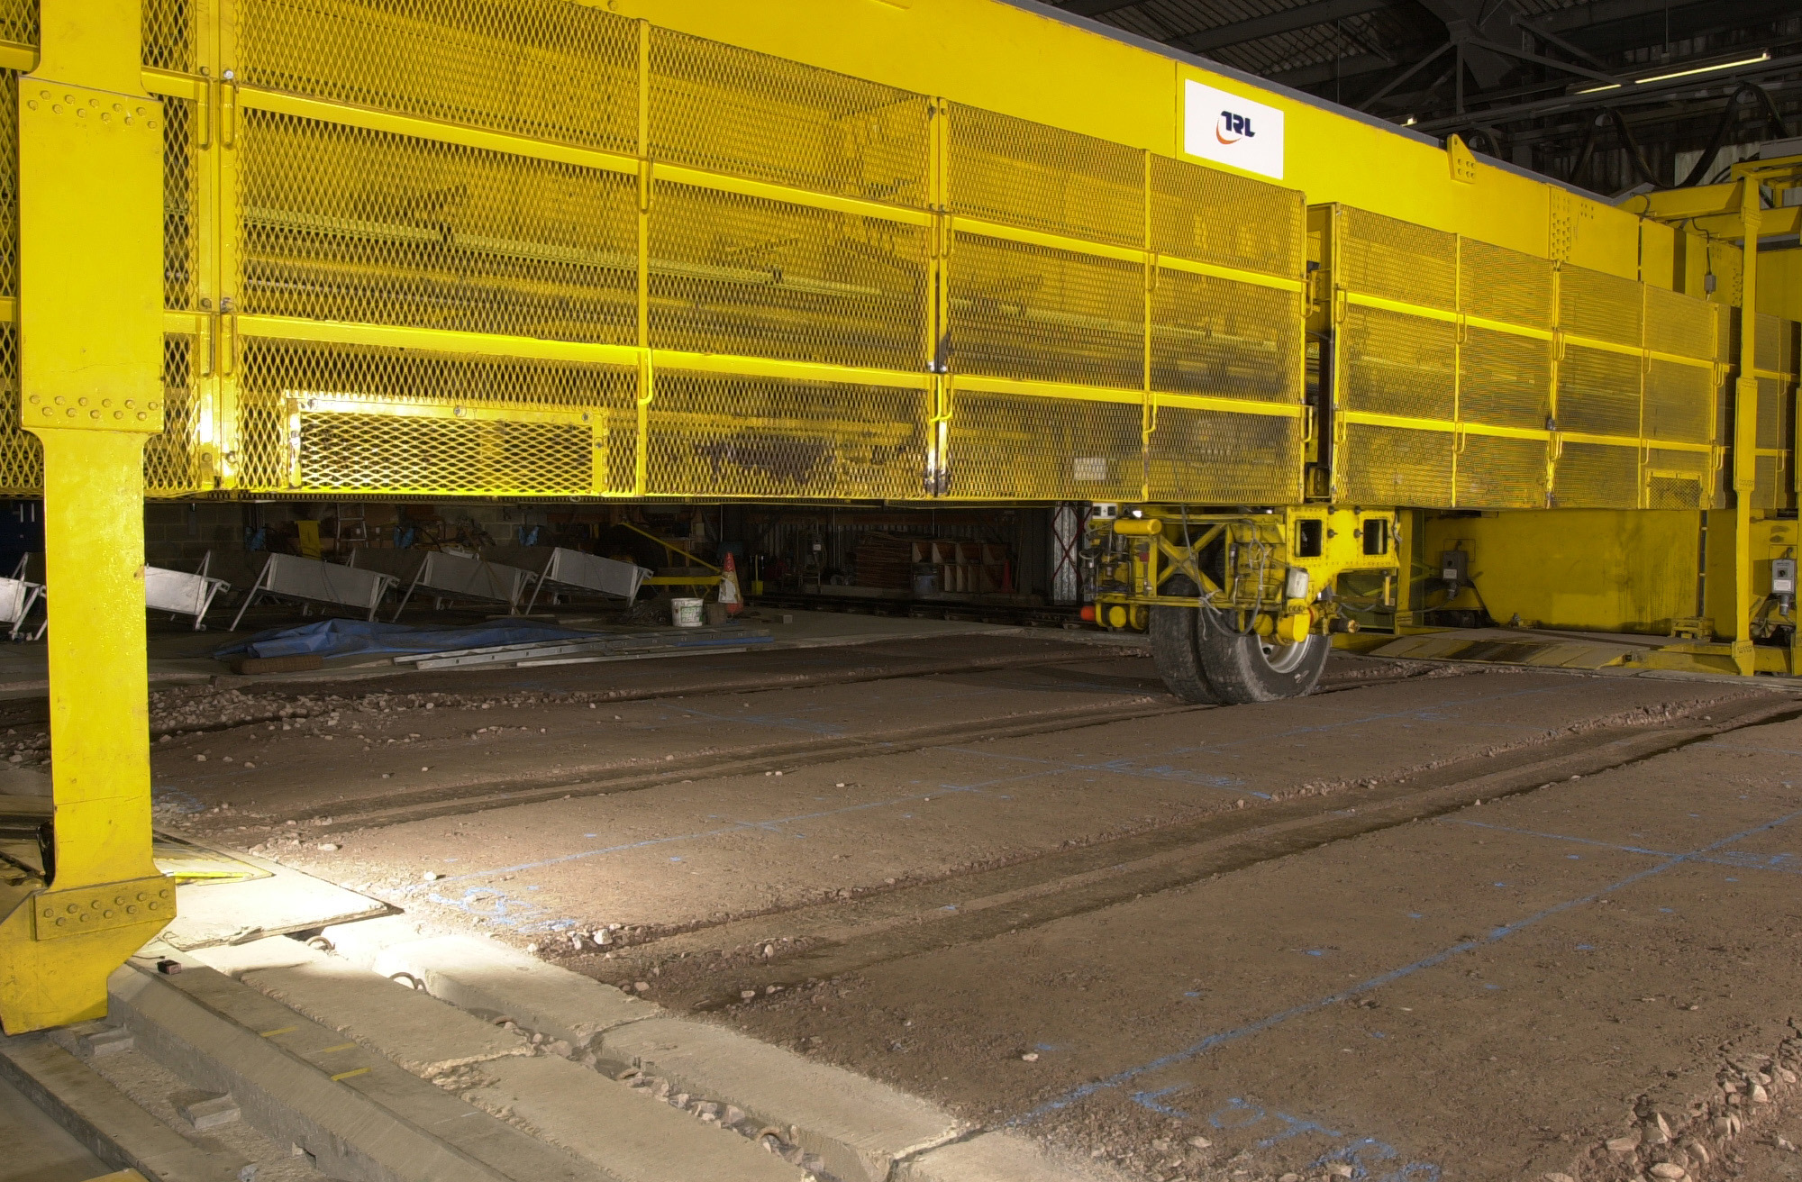
Сравнение результатов расчета с фактическими данными
С 2001 по 2014 выполнено восемь этапов испытаний в Транспортной исследовательской Лаборатории Великобритании
10

Slide 11
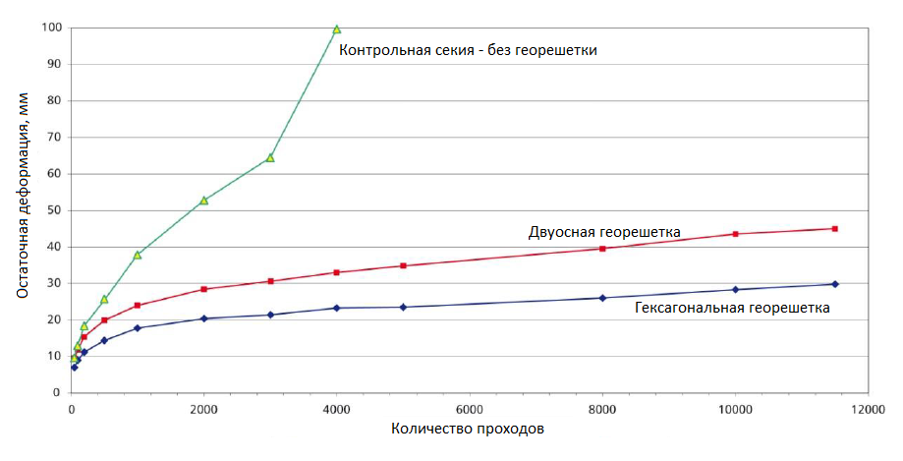
Сравнение результатов расчета с фактическими данными
Программа TRL4 в 2005 для дорожных одежд переходного типа
11

Slide 12
Результаты сравнения
12

Slide 13
Коэффициенты смещения
Расчетный критерий 1: вертикальная деформация грунта основания. Пример значений – от 4 до 7 раз увеличение срока службы
Расчетный критерий 2: усталостное растяжение в подошве асфальтобетона. Пример значений – от 1 (при толщине засыпки по георешетке более 25см) до 1,6 раз увеличение срока службы
Эффект от применения георешетки зависит от:
Толщины асфальтобетонных слоев
Толщины слоев основания и расстояния до георешетки
Типа георешетки
13

Slide 14
Сравнительные штамповые испытания
А.д. Алексеевское-Альметьевск, 2009 -2010 (Институт ЗАО «Транспроект»)
ПГС с различными типами геосинтетических материалов
14

Slide 15
Сравнительные штамповые испытания
А.д. Алексеевское-Альметьевск, 2009 -2010 (Институт ЗАО «Транспроект»)
ПГС с различными типами геосинтетических материалов
Конструкция | Ev1, МПа | Ev2/Ev1 | Уплотнение
Контрольная | 21,83 | 3,90 | Не уплотнено
С Георешеткой 1 | 37,8 | 2,45 | Уплотнено
С Георешеткой 2 | 26 | 2,86 | Недоуплотнено
С Георешеткой 2 | 18,2 | 3,94 | Не уплотнено
15

Slide 16
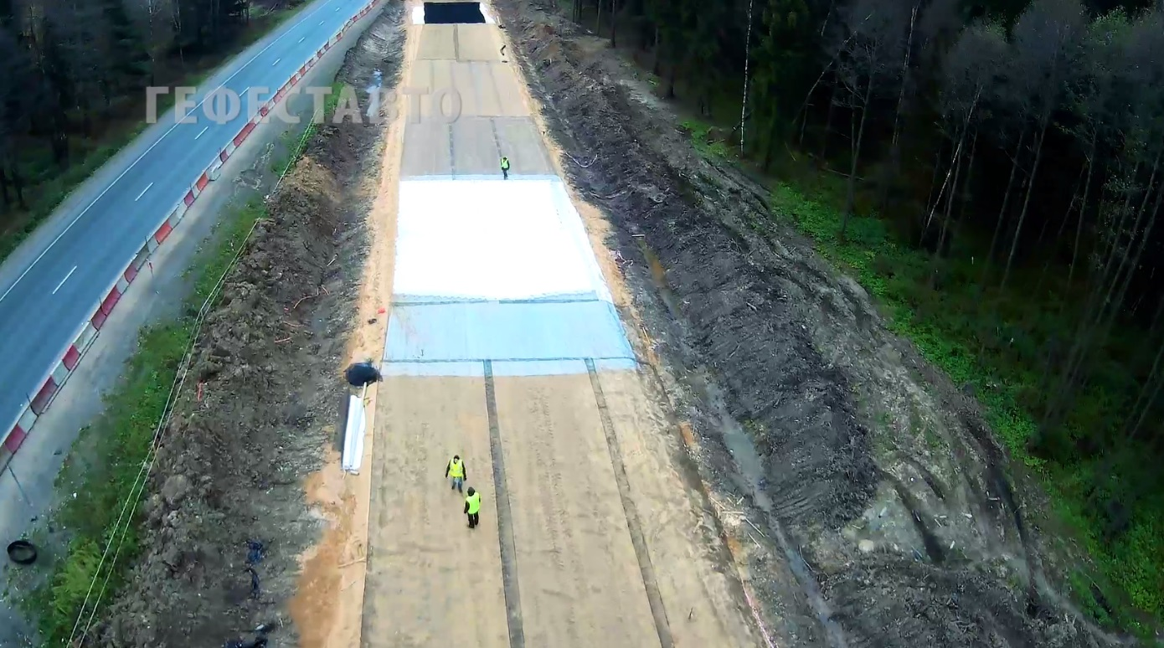
Сравнительные штамповые испытания
ЦКАД 2016 – Штамповые испытания в условиях равномерного уплотнения не показали значительного различия эффективности различных геоматериалов
16

Slide 17
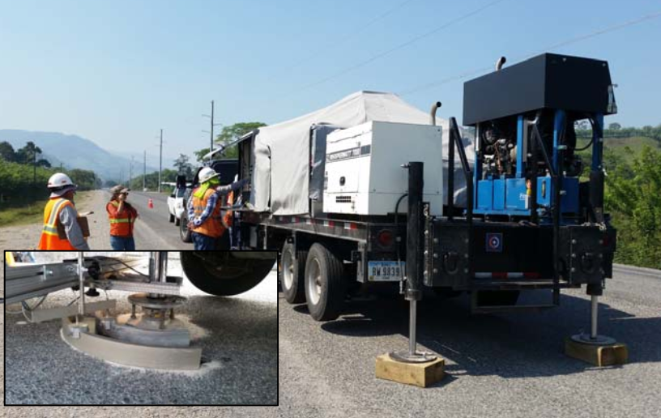
Автоматизированные циклические штамповые испытания
Применяются для определения:
Эквивалентного модуля конструкции
Модулей слоев (модуля щебеночного слоя и грунта основания)
Остаточной деформации
Коэффициента постели
17

Slide 18
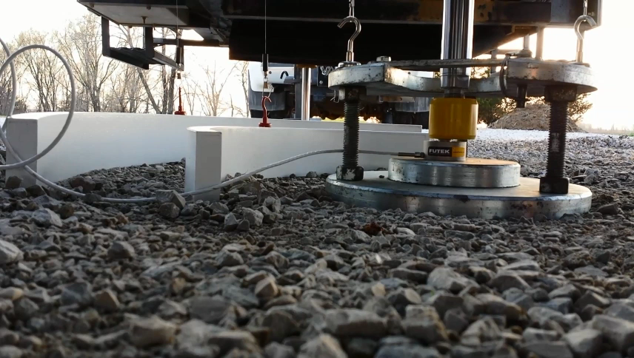
Автоматизированные циклические штамповые испытания

Slide 19
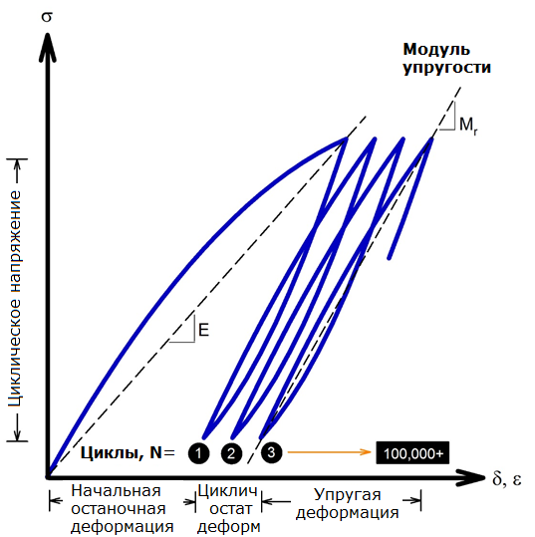
Модуль упругости

Slide 20
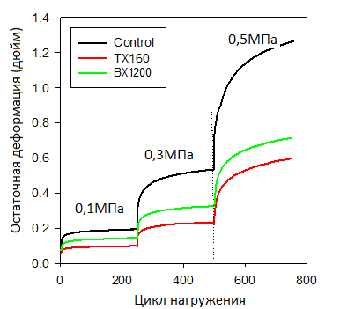
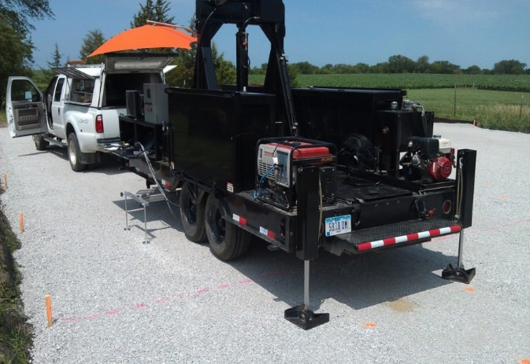
Автоматизированные циклические штамповые испытания
Исследования Университета штата Айова и Национального центра технологий бетонного покрытия при Институте транспорта
-Грунт основания
-Георешетка TX или BX
-Щебень 15см
Notes:
Notes on Dr. White:
R.L. Handy Associate Professor in Civil Engineer at Iowa State University and at E. Thomas Crackler, P.E., National Concrete Paving Technology Center at the Institute for Transportation
Extensive experience with in situ testing of pavement foundation materials, intelligent compaction and stabilization
Faculty in charge of ISU geotechnical mobile laboratory
Published more than 150 technical papers and reports on pavement foundation related topics
Dr. White is on-site for each APLT test to assist with performing and interpreting test results
Other APLT Notes:
All additional APLT operators have OSHA 10-hr safety training

Slide 21
Contents
Заключение
Испытания статическим штампом успешно используется для строительного контроля степени уплотнения конструктивных слоев
Одно- и двухкратное нагружение в большинстве случаев малочувствительны к наличию и типу применяемого геоматериала
Испытания на колесных стендах максимально приближены к реальным условиям приложения нагрузки
В полевых условиях возможно использование циклических штамповых испытаний
Испытания на колесных стендах и циклические штамповые испытания автоматизированной установкой способны в полной мере показать эффективность различных геоматериалов и предоставить основу для расчета снижения стоимости эксплуатации и ремонта в течение жизненного цикла

Slide 22
БЛАГОДАРЮ ЗА ВНИМАНИЕ, ПОНИМАНИЕ И ОТСУСТВИЕ КАВЕРЗНЫХ ВОПРОСОВ!
СПАСИБО!!!

